Slide 1
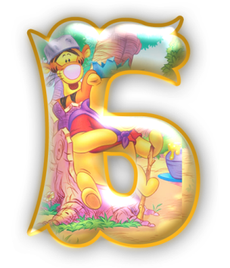
Уроки
обучения грамоте
Учитель :
Шабалкина Татьяна Геннадиевна

Slide 3
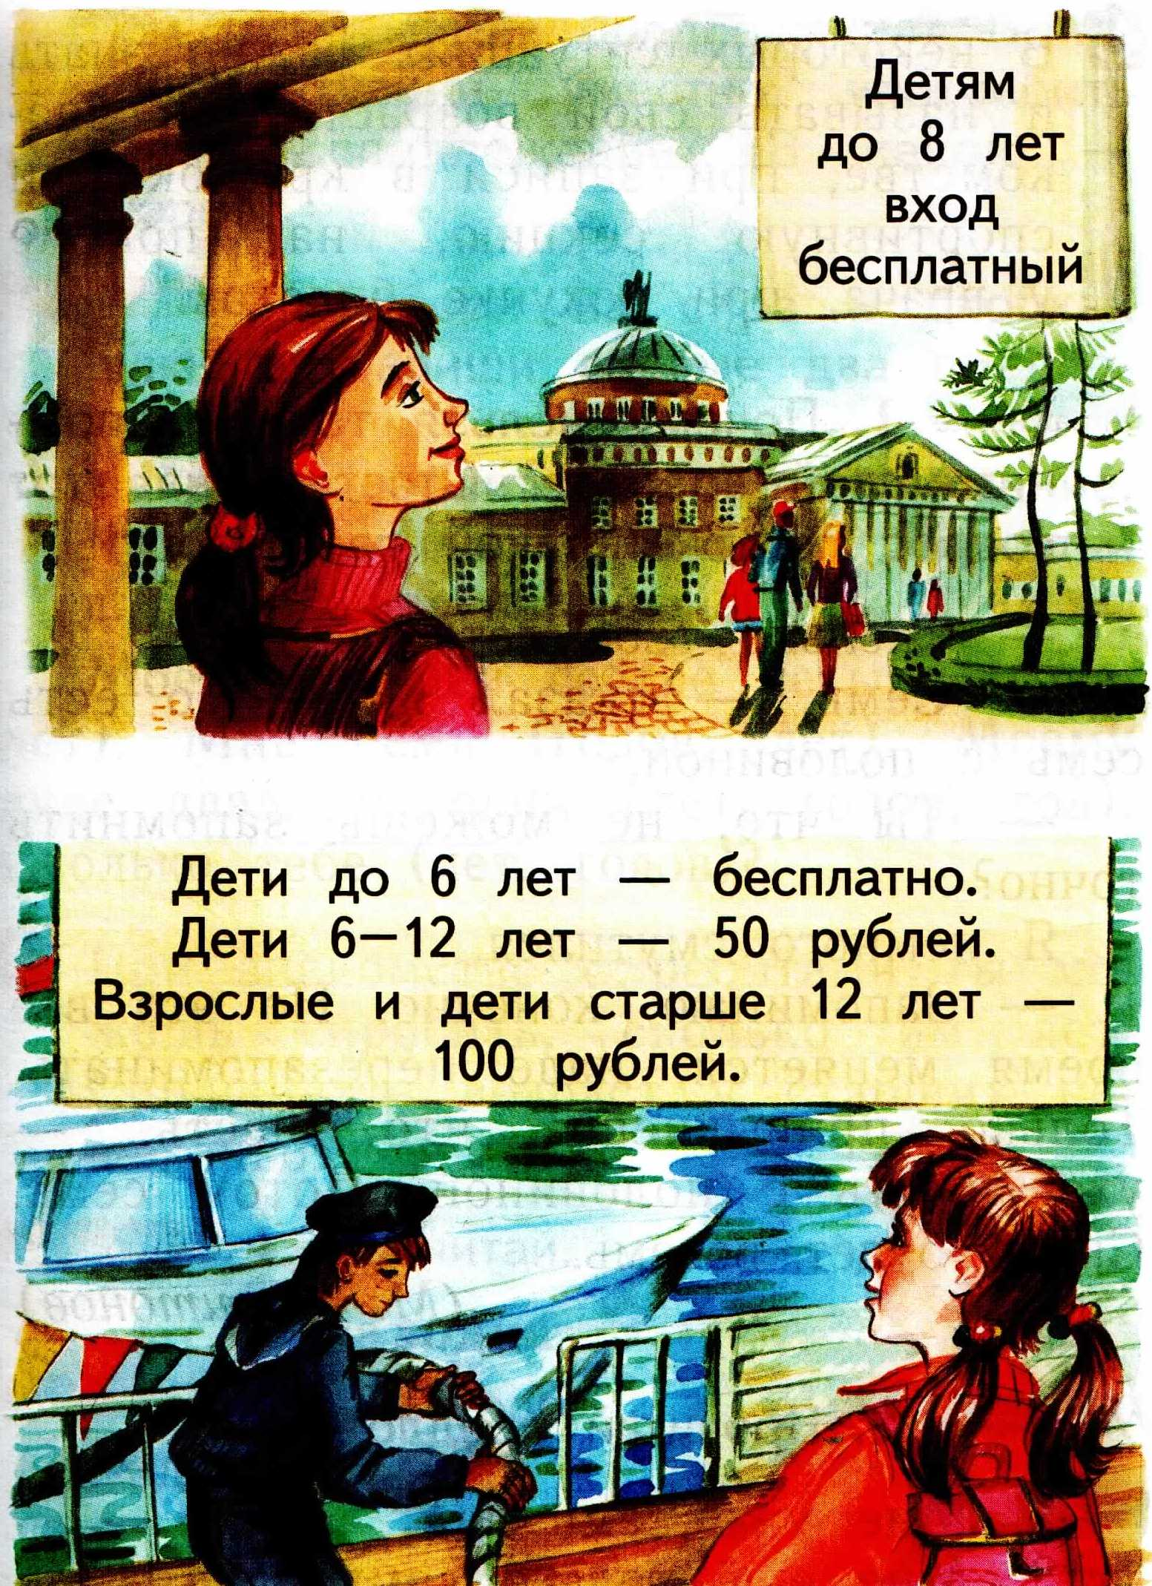

Slide 4
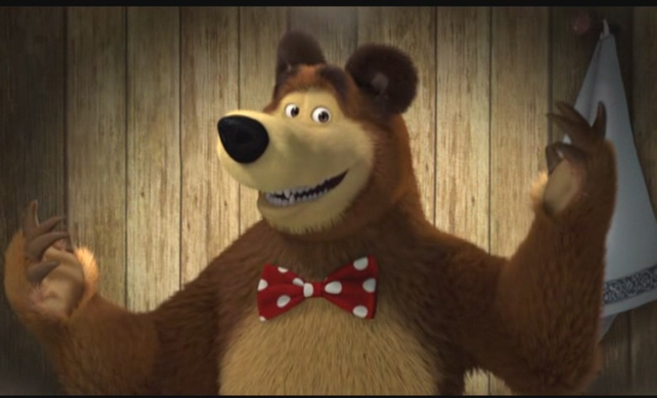
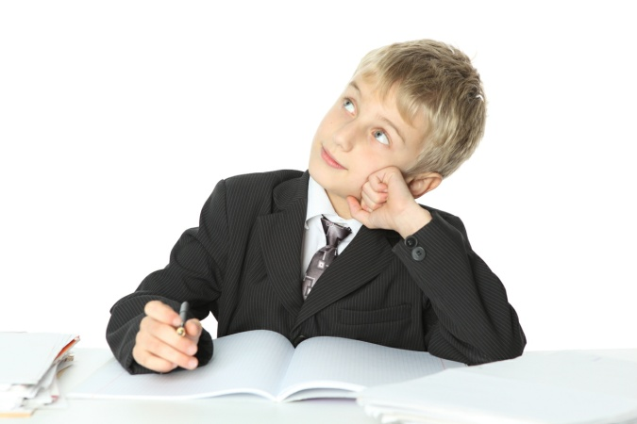
мишка Мишка

Slide 5
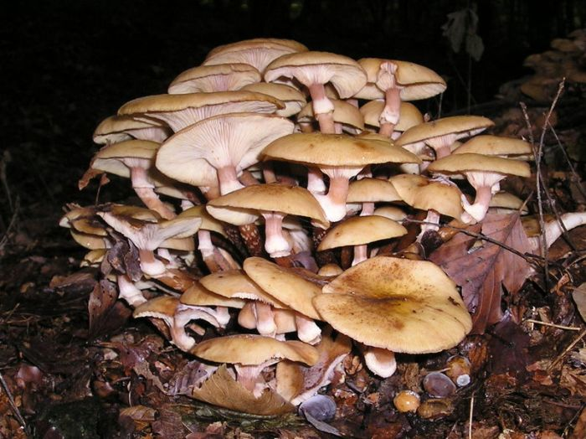
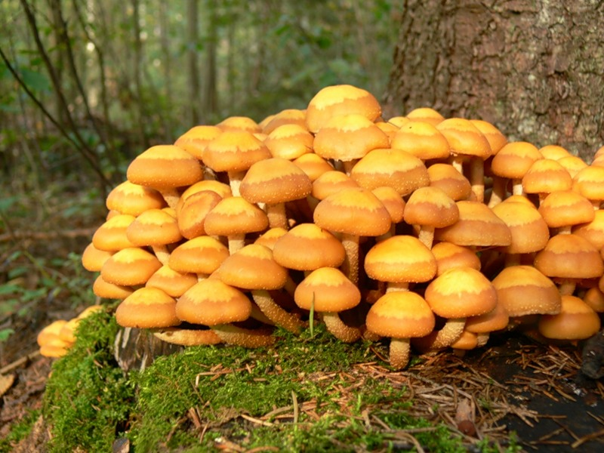
Опёнок осенний – съедобный гриб
Опёнок ложный –
не съедобный гриб

Slide 10
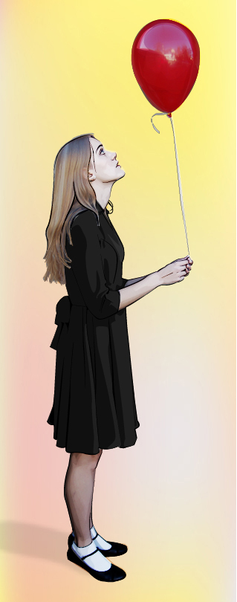
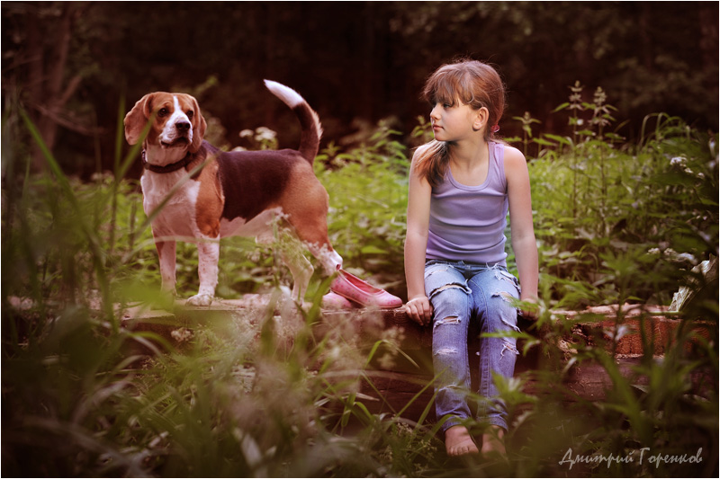
У Маши красный шарик.
Маша отдает команду Шарику.

Slide 11
Возвращаясь под вечер с поля,
Потеряла серёжку Поля.
Ту серёжку нашел Серёжка,
Прибежал, постучал в окошко:
- Отыскалась твоя серёжка!

Slide 12
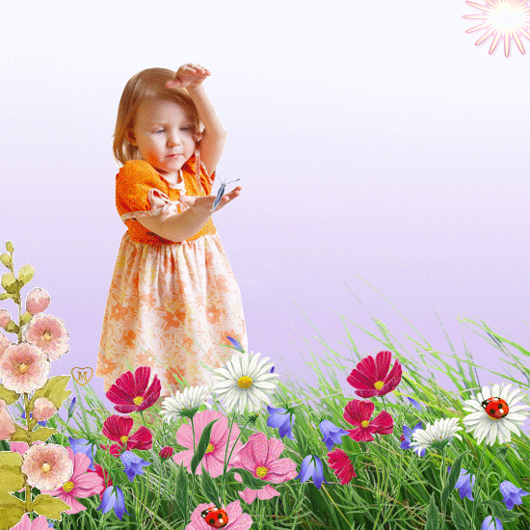
с поля
Поля

Slide 13
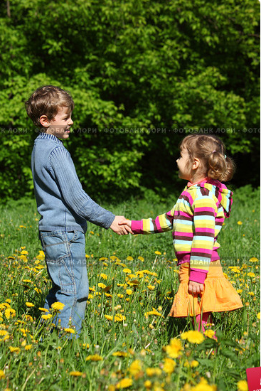
Серёжка
серёжка

Slide 14
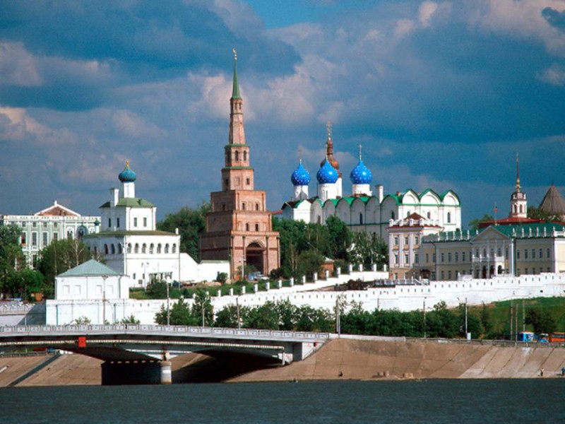
город Казань

Slide 15
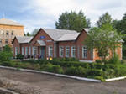
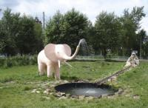
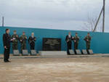
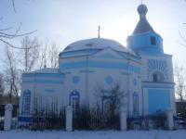
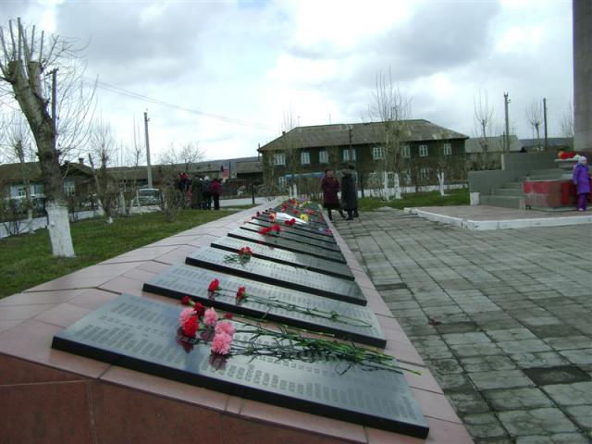
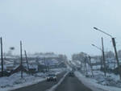
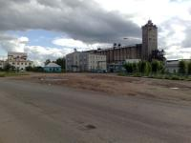
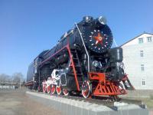
Ужур – моя Родина.

Slide 16
Россия
россияне

Slide 17
Уроки
обучения грамоте
Учитель :
Шабалкина Татьяна Геннадиевна

Slide 18
Выскажи свое мнение
Я узнал новую информацию
Мне понравилось работать в группе
Мне понравилось работать в паре
Мне было трудно
Задания были интересные
Сегодня я узнал
Я выполнял задания
Теперь я знаю….
я смог…
я попробую…
меня удивило…

